Slide 1
Frauen im Ingenieurberuf
Wir
gestalten
Zukunft
Jahreshauptversammlung 2025

Slide 2
Treffen im Jahr 2024 / 25
Frauen im Ingenieurberuf
Workshops
  Workshop „Effiziente Kommunikation und Konfliktlösung“
  AURA-Workshop
Technik
  Werksführung DB-Instandhaltung
  ChatGPT und KI-Tools
Gesellige
  Familientag inkl. HelferInnen-Treffen
  Gemeinsame Jahresplanung
  Stammtisch zur Jahresmitgliederversammlung
  Weihnachtstreffen
Buch-Diskussionen
  Das Arroganz Prinzip
  The big 5 for Life
  Daring Greatly

Slide 3
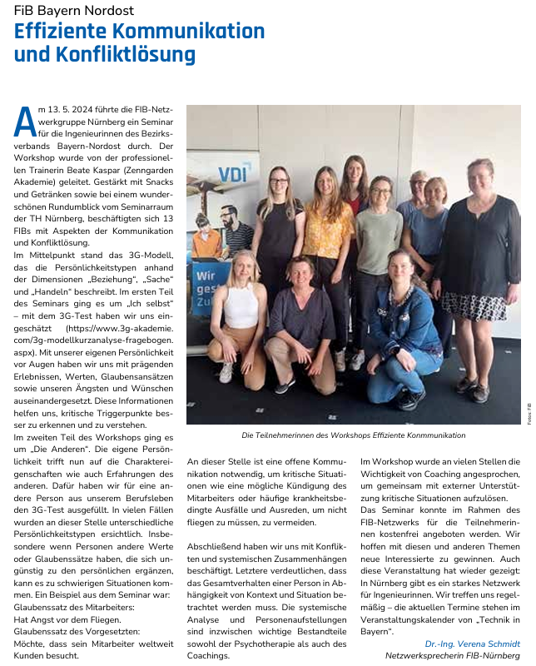
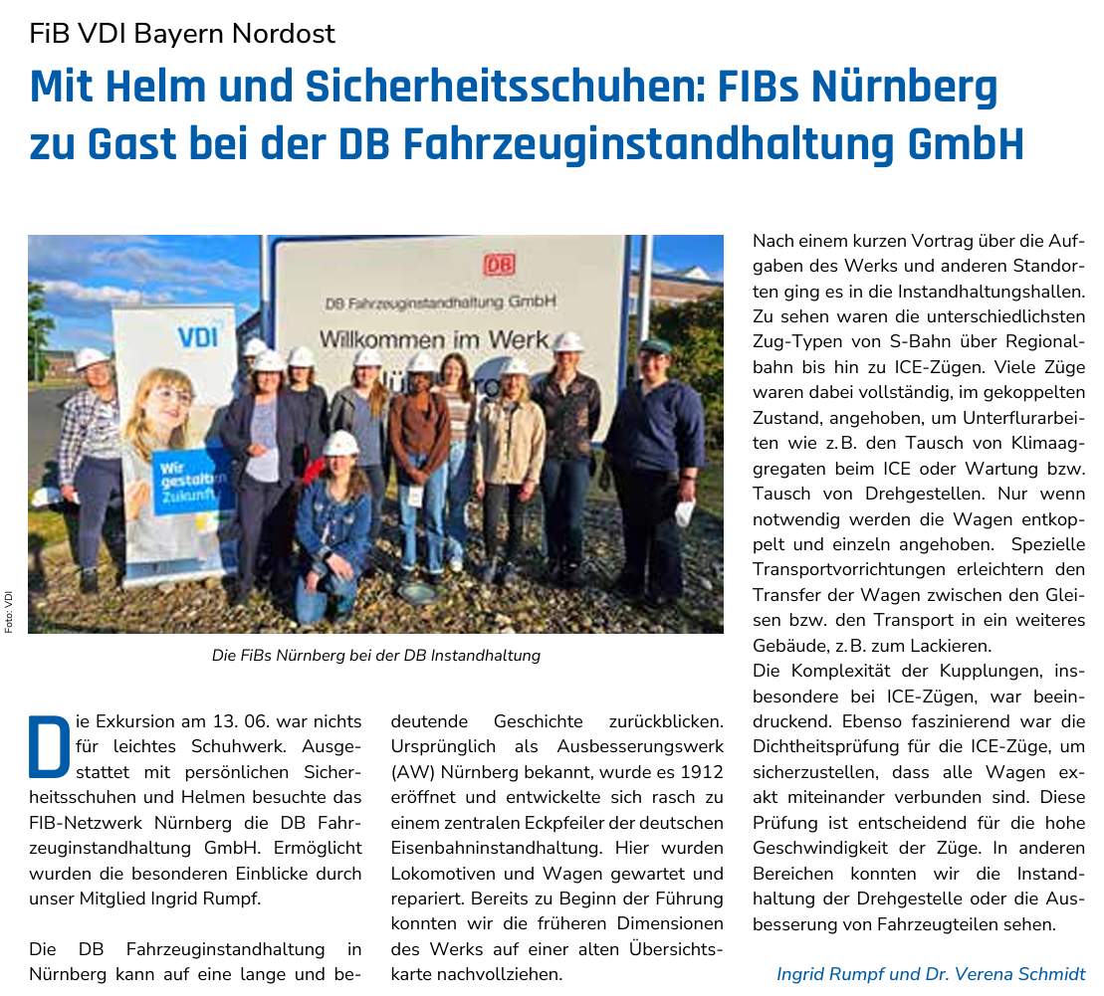
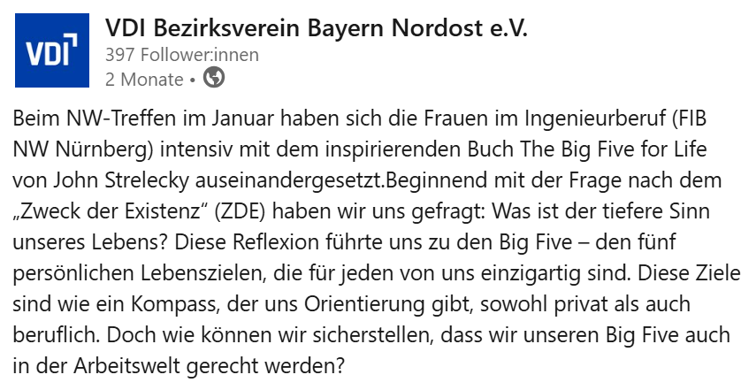
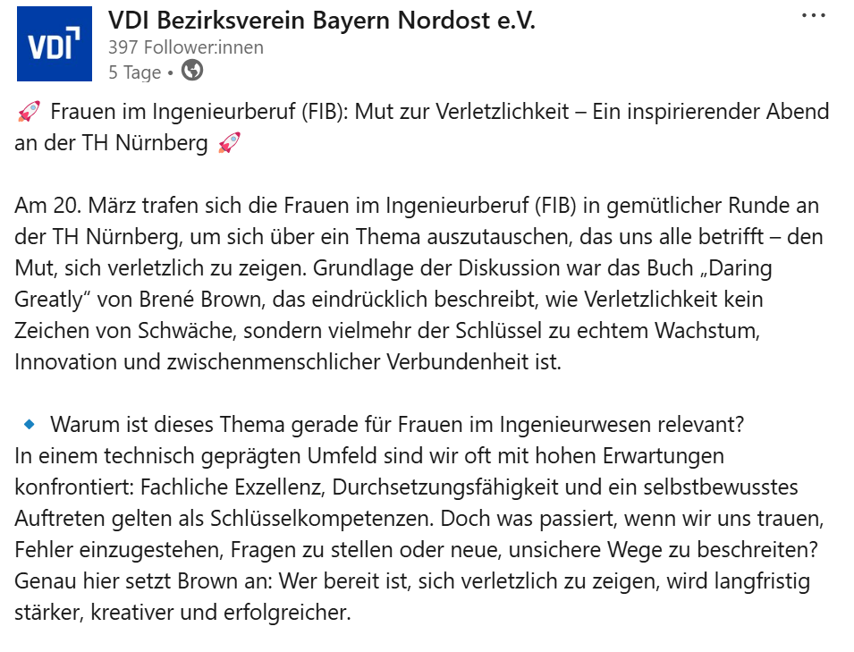
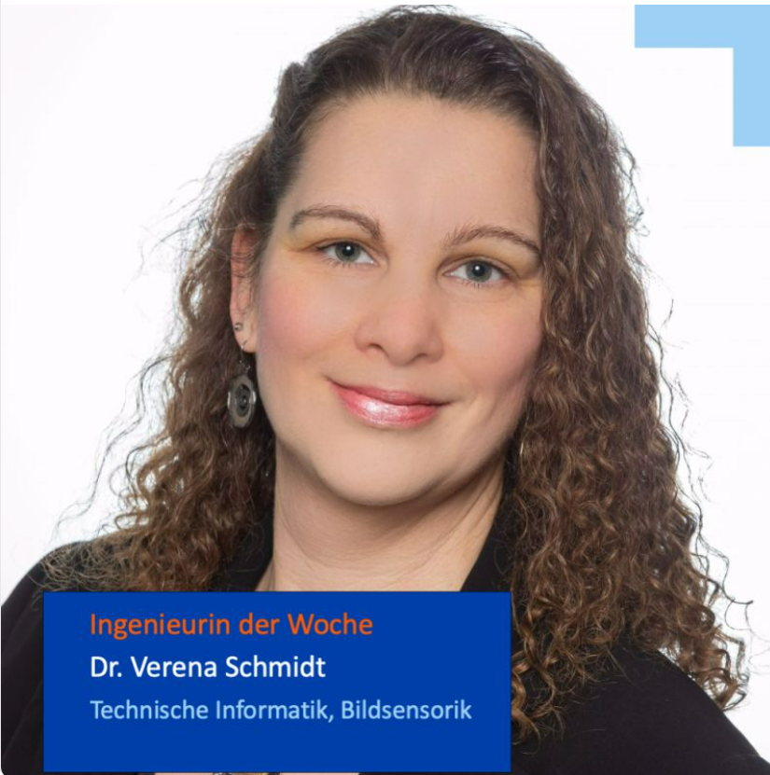
FIB-Beiträge
Frauen im Ingenieurberuf
#IngenieurinDerWoche

Slide 4
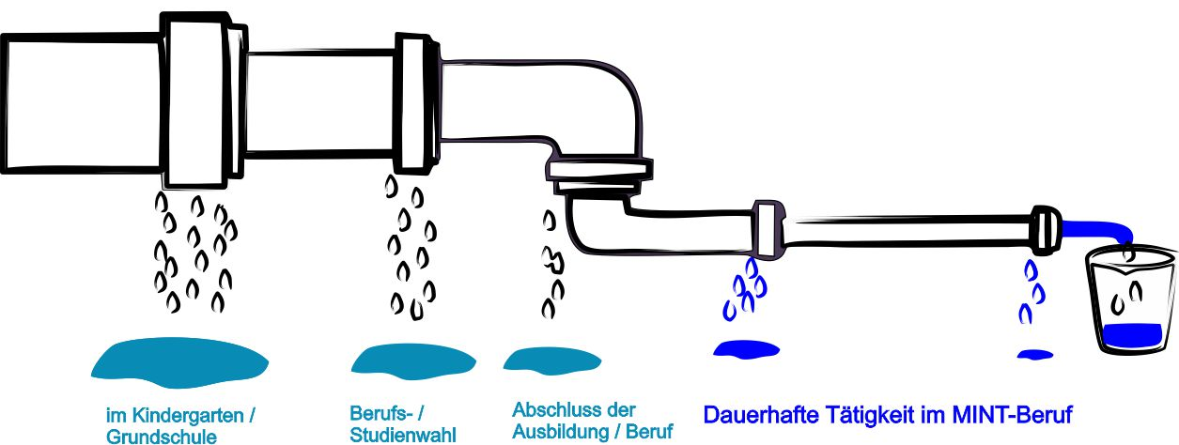
Interesse von Mädchen / Frauen an MINT
Frauen im Ingenieurberuf

Slide 5
Kontaktdaten
Frauen im Ingenieur-beruf
Dr. Verena Schmidt
fib@bv-bno.vdi.de
Wir
gestalten
Zukunft

